Slide 1
Sprint 1
Řízení softwarových projektů
Pied Piper
Oleh Strokan, Alisher Iskakov, Emil Alimbekov, Nikita Silko, Yehor Hoda

Slide 2
Role
Role:
Scrum master – Emil Alimbekov
Product owner – Nikita Silko
Team member – Alisher Iskakov
Team member – Yehor Hoda
Team member – Oleh Strokan

Slide 3
Odkazy
GitHub - https://github.com/OlegStrokan/vspj-project

Slide 4
DoR – Definition of Ready
Pochopit úkol
Přiřadit a koordinovat role s týmem
Zvolit vhodnou technologii pro řešení
Odhad časového úsilí
Musí být akceptační kritéria

Slide 5
DoD – Definition of Done
Login/logout pro všech uživatelských role.
Profil Admina a redaktora
Kód je zdokumentován
Provedené a úspěšné testy
Ukázáno produkt owneru

Slide 6
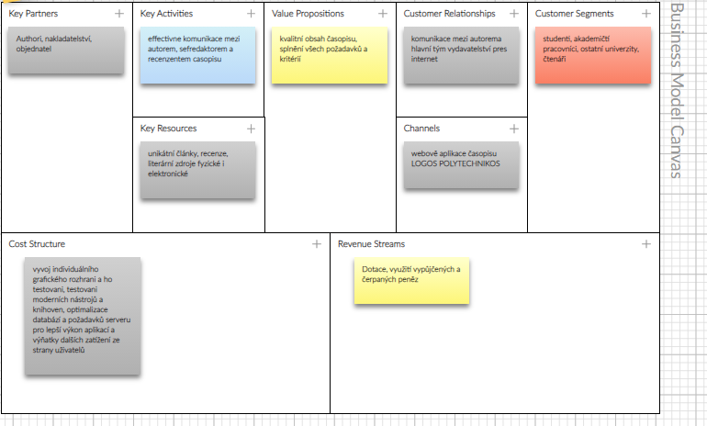
Business model

Slide 7
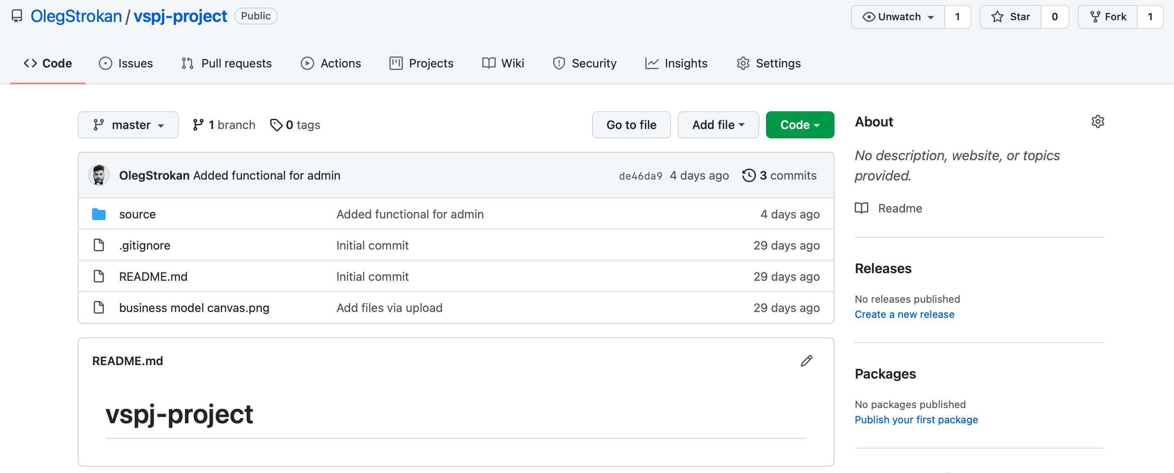
GitHub

Slide 8
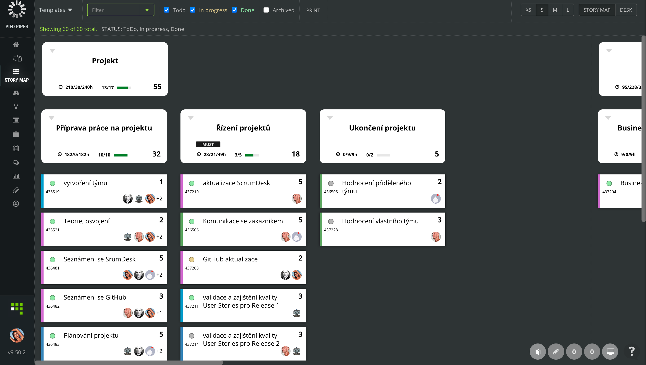
SCRUM

Slide 9
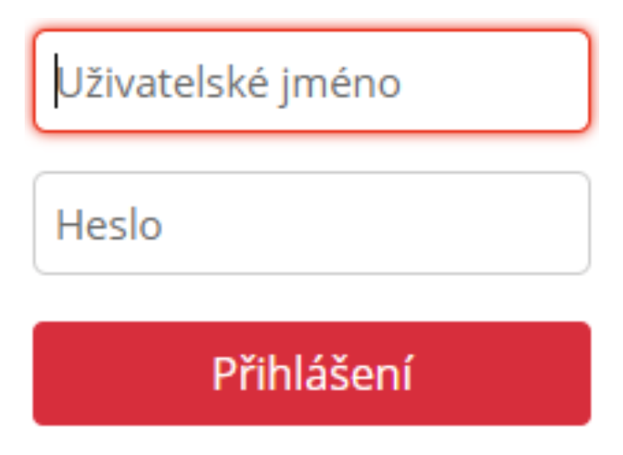
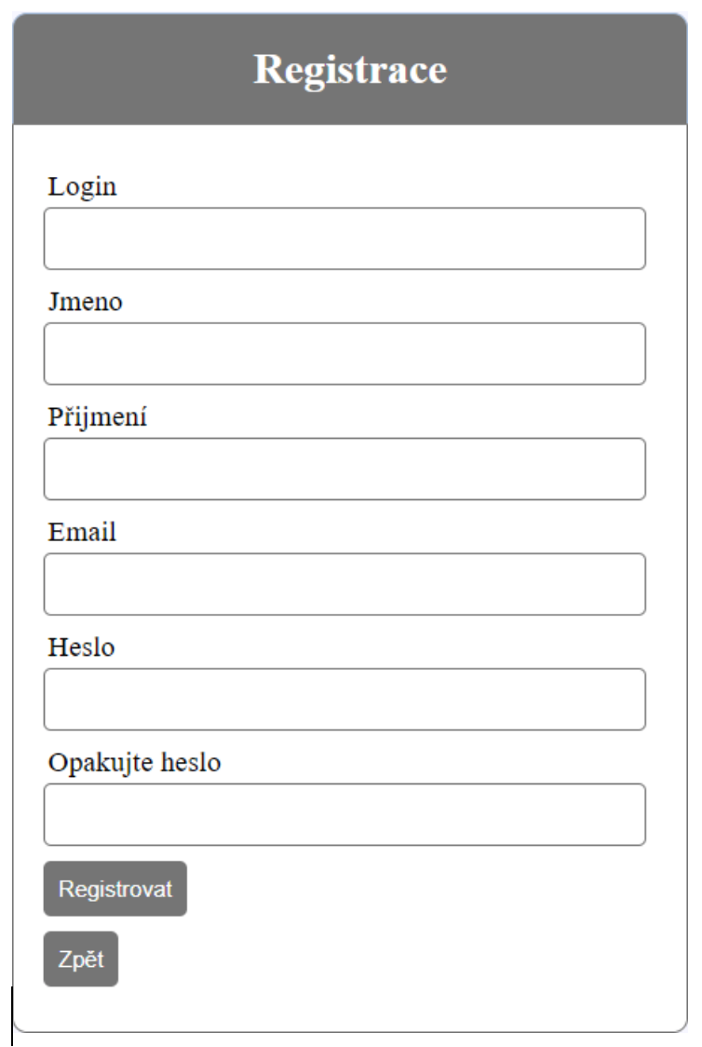
Hotova funkcionalita
Sign in
Sign up

Slide 10
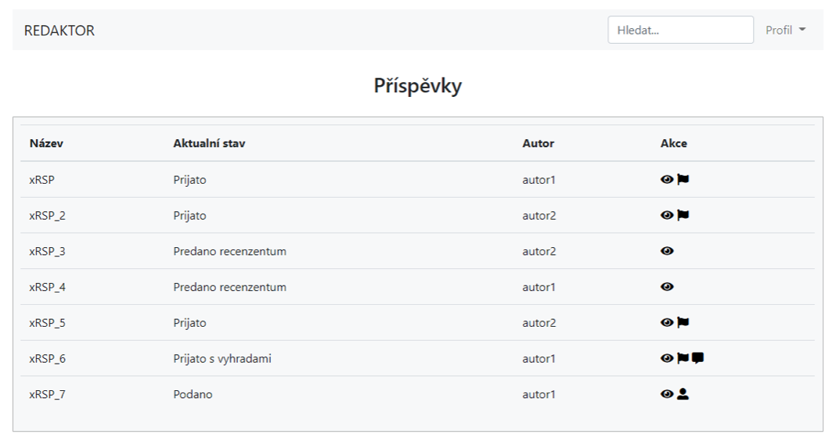
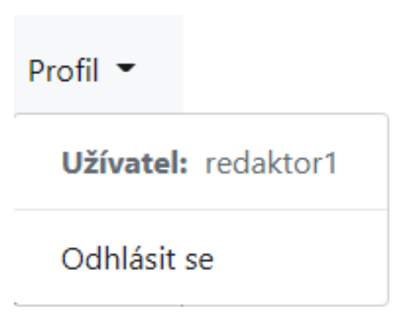
Hotova funkcionalita
Šablona profilu
Redaktor

Slide 11
DĚKUJEME ZA POZORNOST!

